Slide 1

APP180 การกระทบยอดบัญชีธนาคาร
(Bank Statement Processing)

Slide 2
1.กระบวนการ (process) | APP180 การกระทบยอดบัญชีธนาคาร (Bank Statement Processing)
2.ขั้นตอนย่อย (sub process) | 1. สร้าง New Statement 2. สร้าง Statement Workbench 3.ตรวจสอบการบันทึกบัญชี 4.การบันทึกบัญชี (post)
3.ข้อมูลที่ต้องใช้ (Input) | 1.Statement/Book Bank
4.ความเสี่ยง (Risk) | R1.เลือก bank account ที่จะใช้ในการจ่ายผิด R2.ระบุวันที่จ่ายเงินผิด R3.ระบุจำนวนเงินที่จ่ายผิด
5.จุดควบคุม(Control point) | 1.1ตรวจสอบกับ Statement/Book Bank 2.1ตรวจสอบกับ Statement/Book Bank 3.1ตรวจสอบกับ Statement/Book Bank

Slide 3
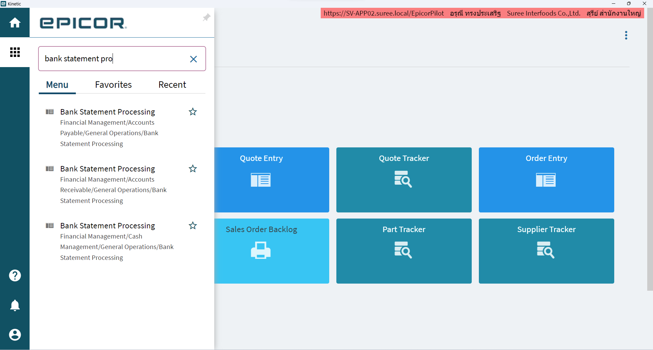
ไปที่ Bank Statement Processing

Slide 4
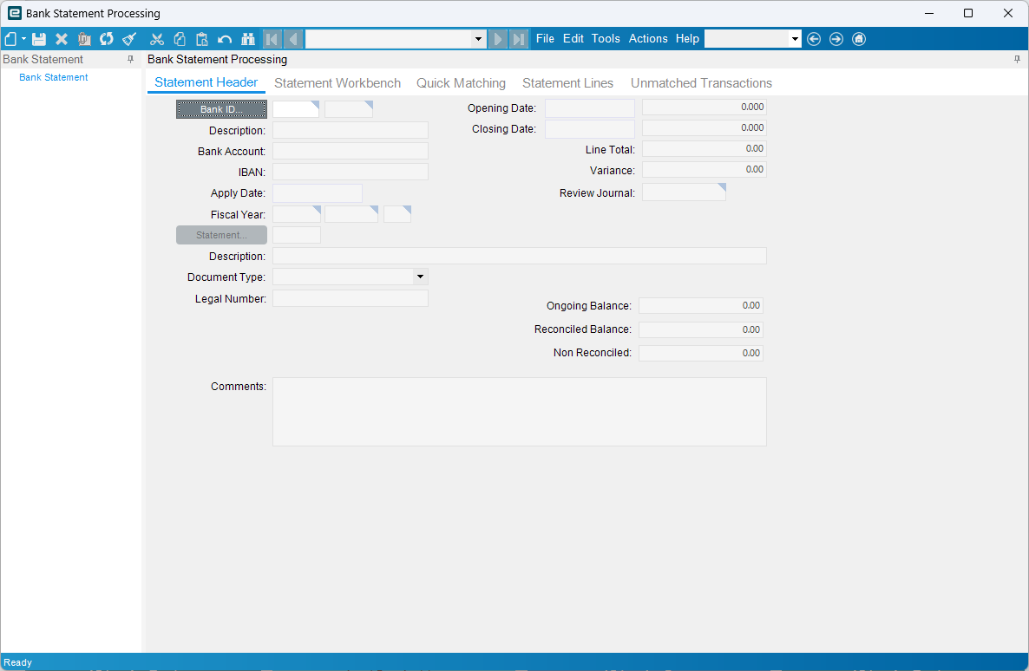
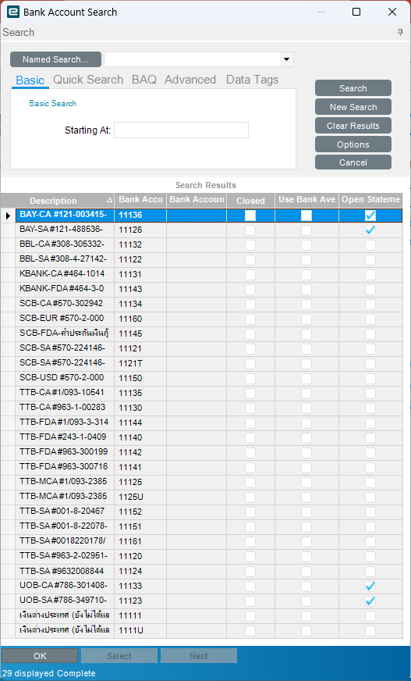
เลือก Bank ID ที่ต้องการกระทบยอด 1.กด Bank ID  2.Search  3.เลือก Bank 4.กด OK
1
2
3
4

Slide 5
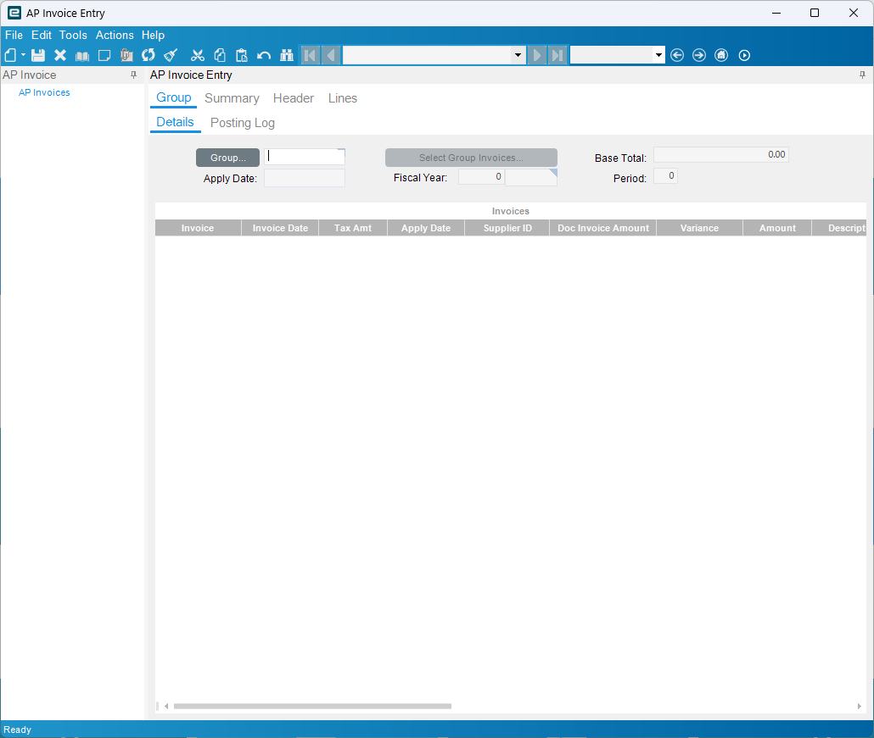
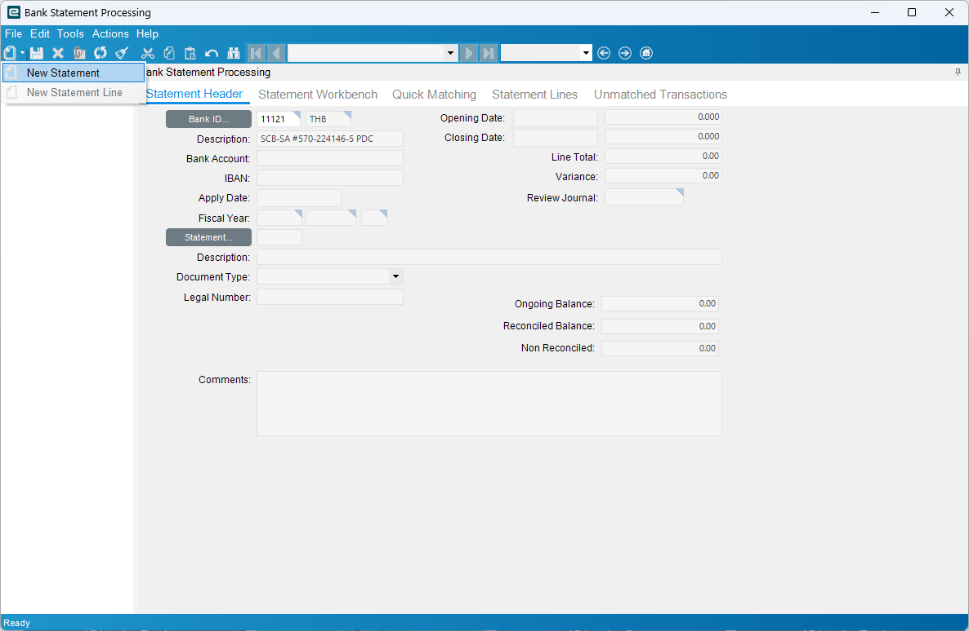
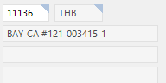
ไปที่ New เลือก New Statement

Slide 6
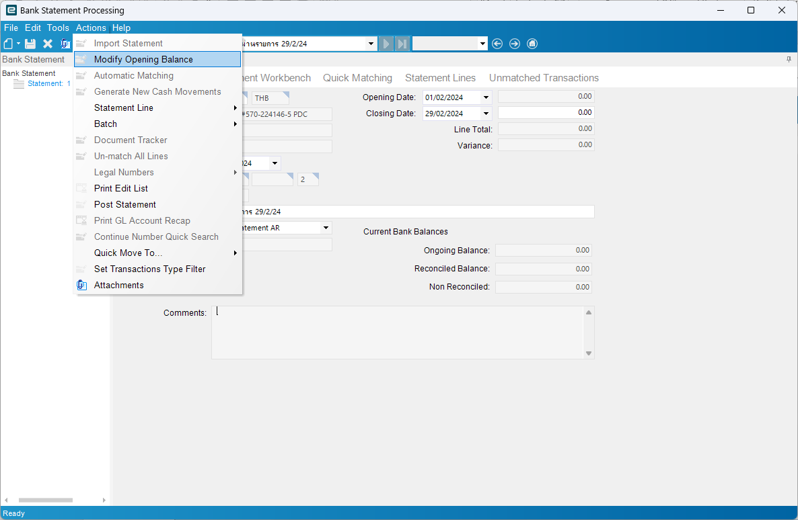
การระบุยอดบัญชีตั้งต้น ใส่เฉพาะครั้งแรก ที่เริ่มต้นใช้งาน หลังจากนั้นระบบจะคำนวณยกยอดให้ในครั้งถัดไป
ไปที่ Actions  Modify Opening Balance

Slide 7
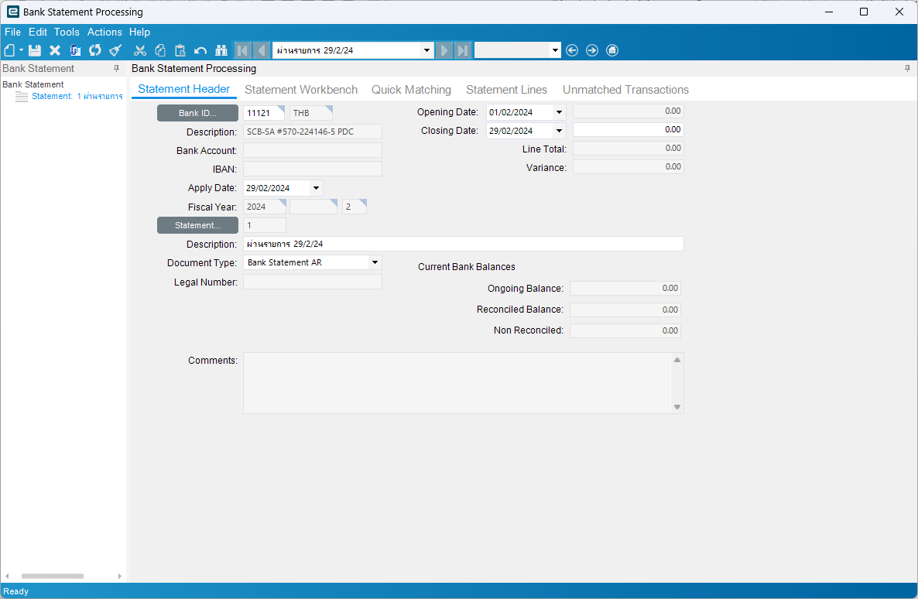
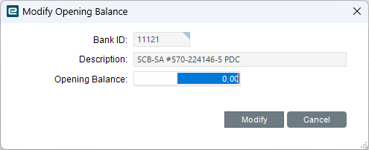
Opening Balance: 1.ใส่จำนวนเงิน (ยอดตั้งต้น)  2.กด Modify
1
2

Slide 8
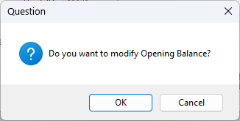
ระบบจะถาม Do you want to modify Opening Balance? กด OK

Slide 9
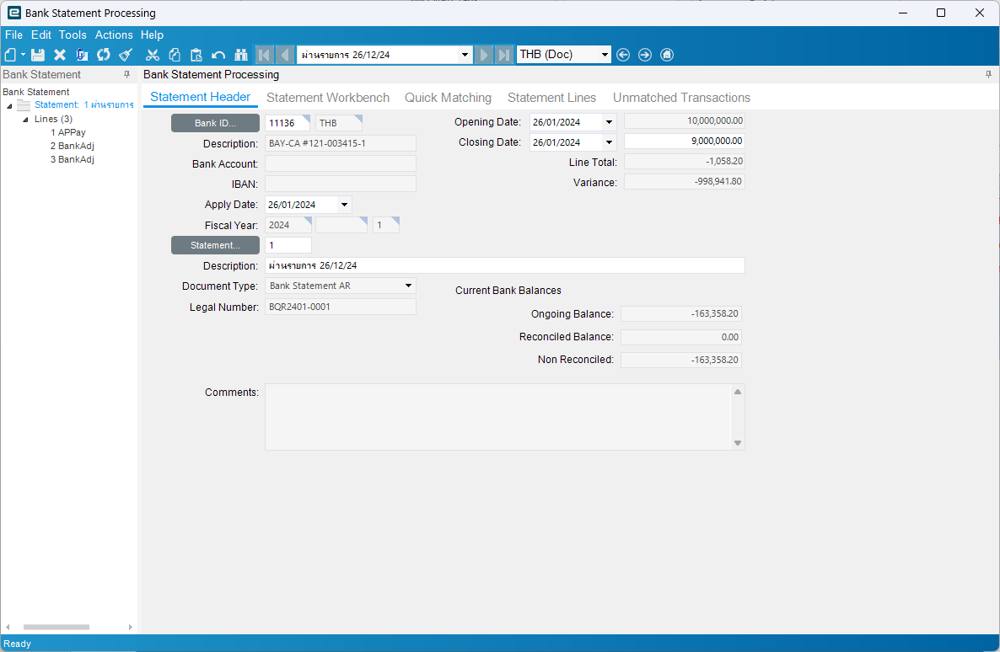
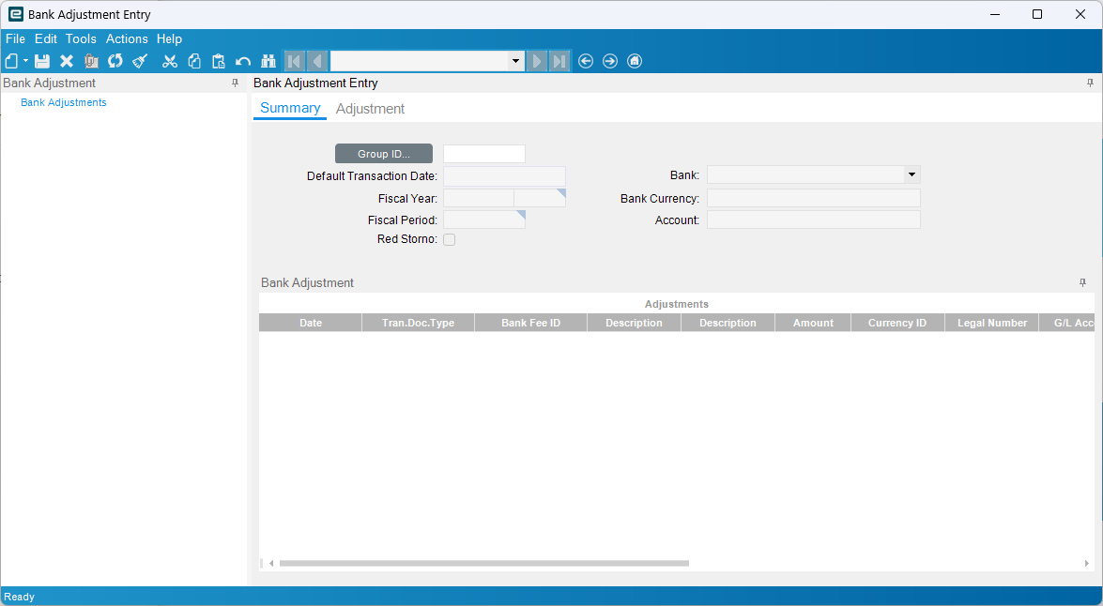
1.Apply Date: ใส่วันที่บันทึกบัญชี
2.Opening Date: ใส่วันที่เริ่มต้น (ที่ต้องการผ่านบัญชี)
3.Closing Date: ใส่วันที่สุดท้าย(ที่ต้องการผ่านบัญชี), ใส่จำนวนเงิน (ยอดปลายงวดตาม Statement)
4.Statement: ระบบจะแสดงจำนวนครั้งที่เคยผ่านบัญชี
5.Description: ใส่คำอธิบายรายการ
6.กด Save
6
2
3
1
4
5

Slide 10
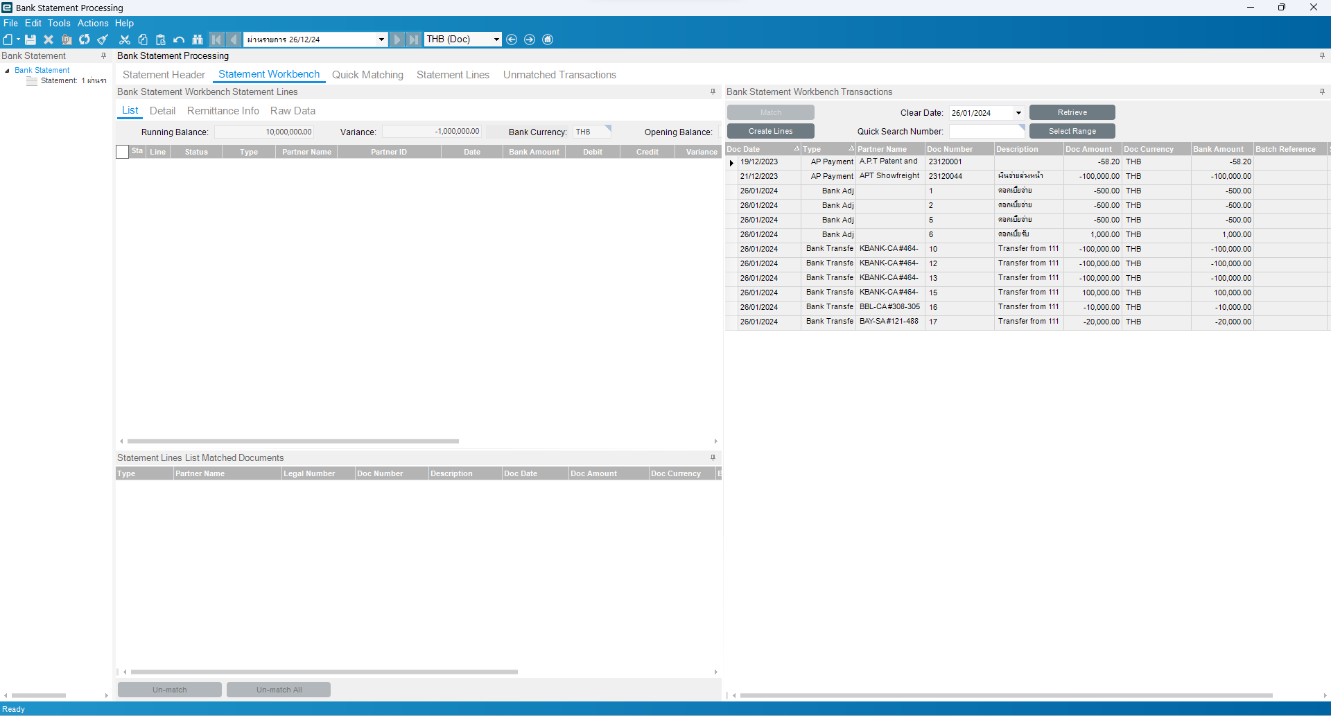
ไปที่ Statement Workbench กด ระบบจะแสดง Transaction ที่ถูกบันทึกในบัญชีนั้นขึ้นมา

Slide 11
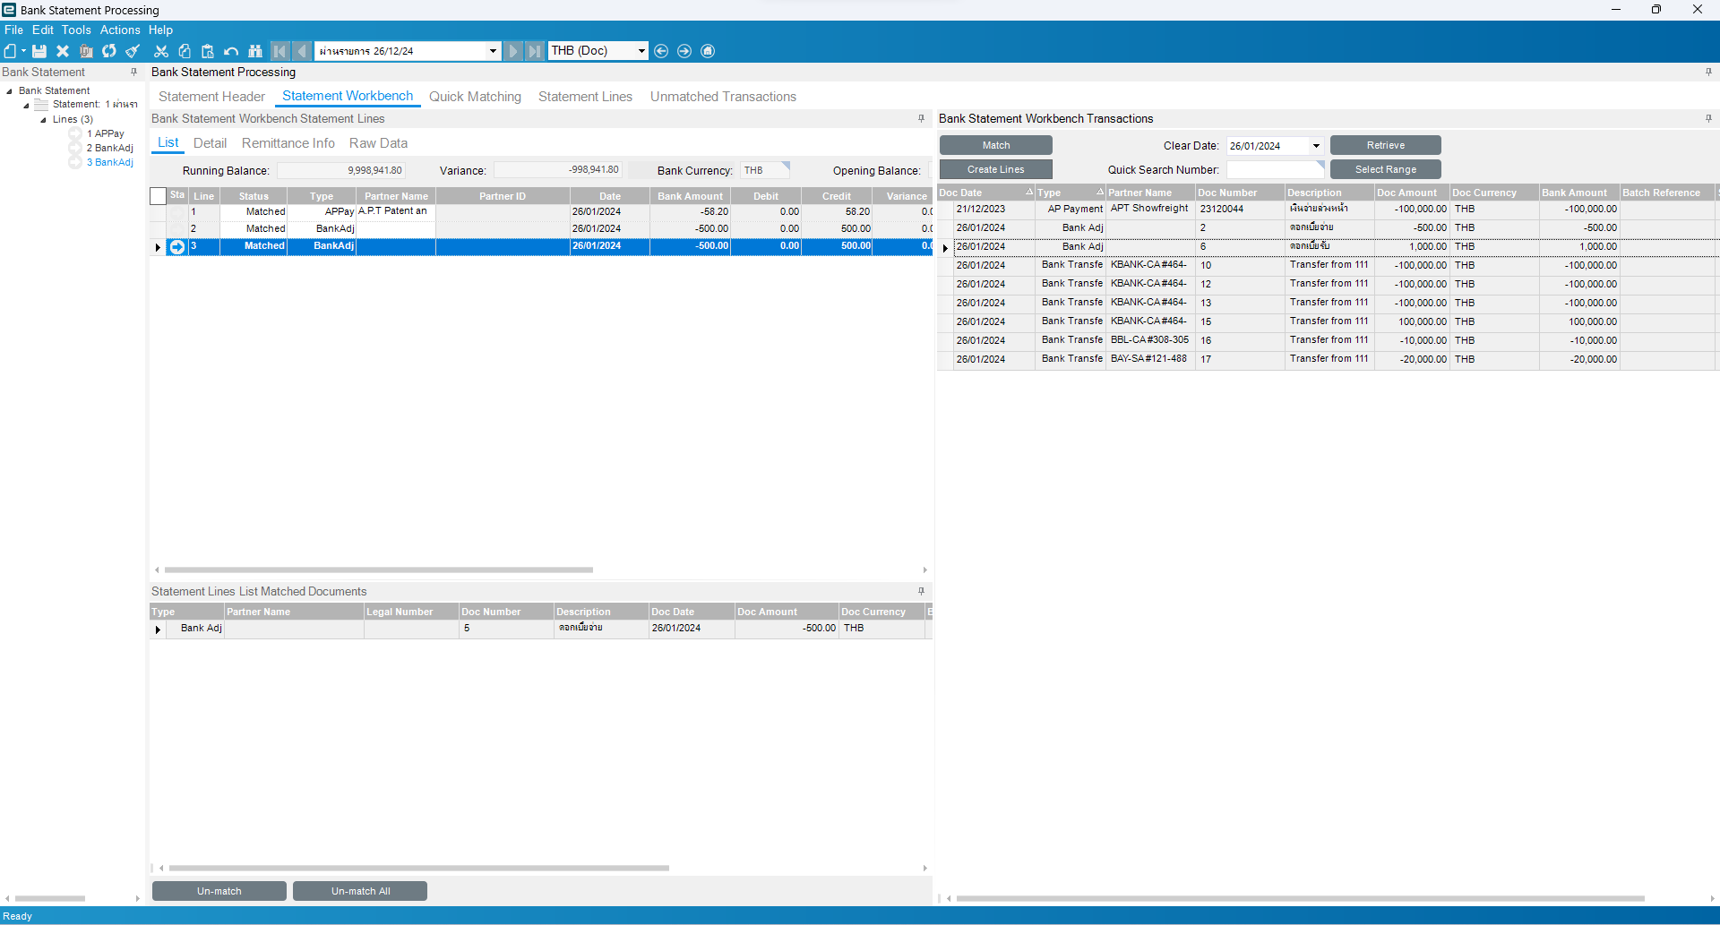
ให้เลือกรายการ เทียบกับ Statement ที่เกิดขึ้น โดย 1.กดเลือกรายการ 2.กด Create Lines
2
1

Slide 12
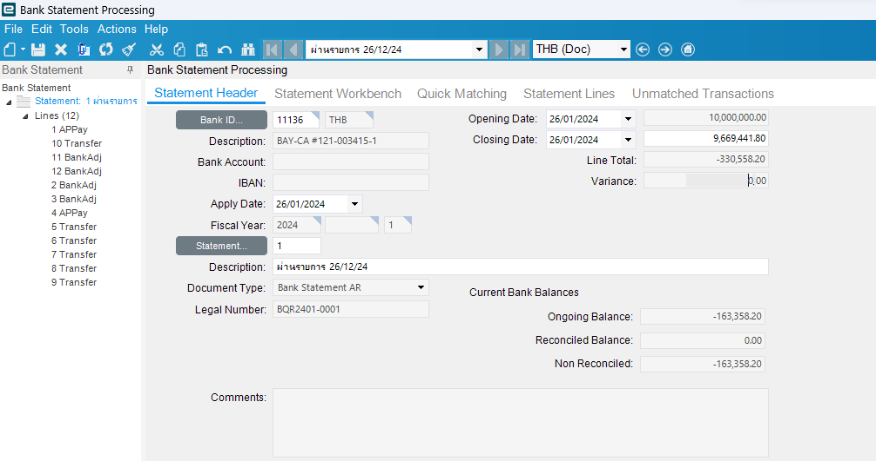
มาที่ Statement Header ตรวจดู Variance : ต้องเท่ากับ 0

Slide 13
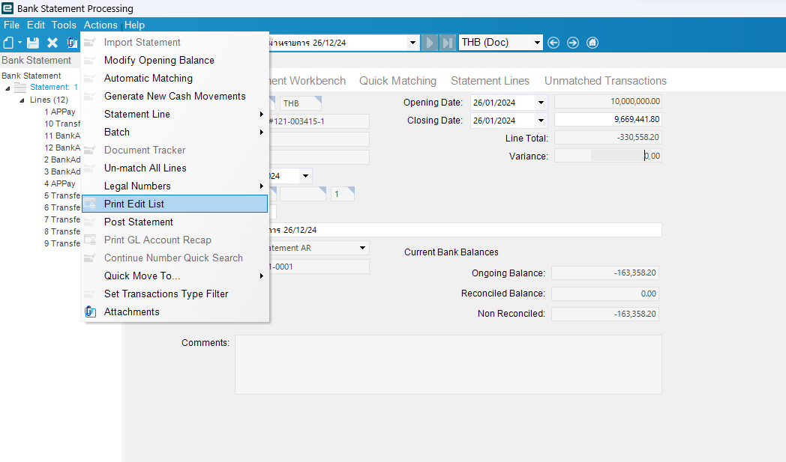
ไปที่ Actions  Print Edit List

Slide 14
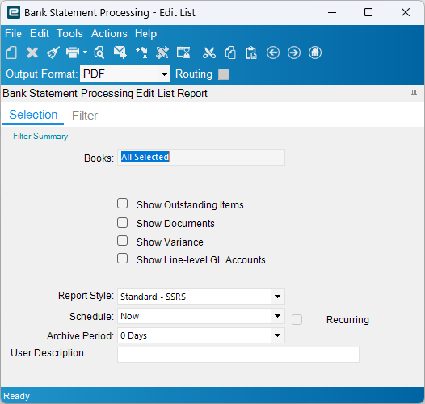
เลือก Print Preview เพื่อดูรายการที่เราได้ Reconcile ไว้

Slide 15
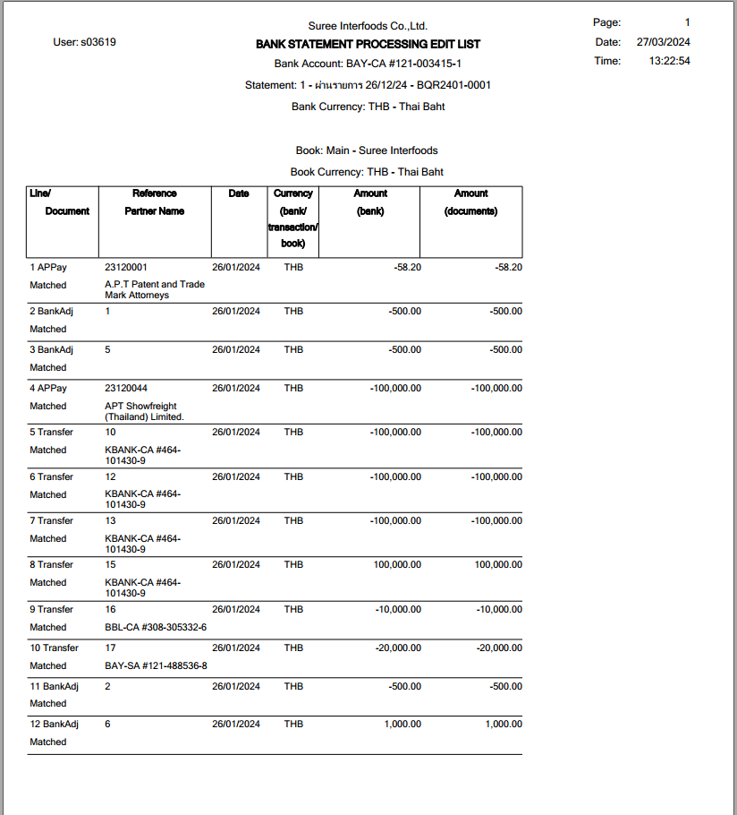
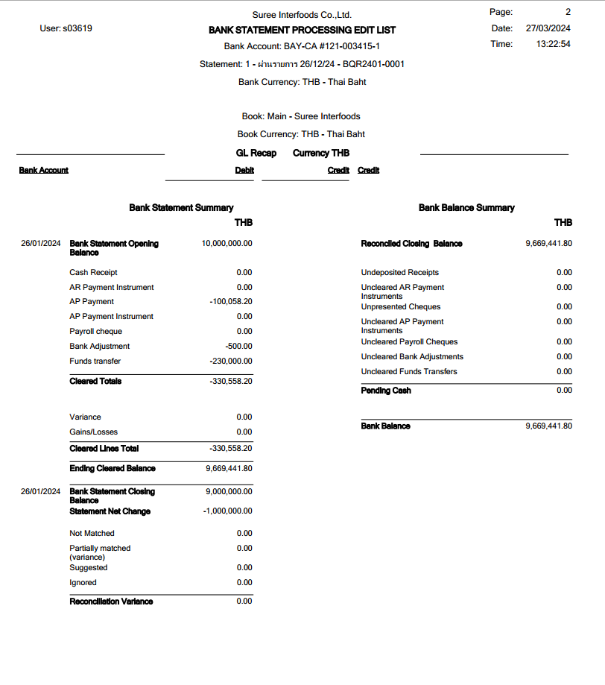
ตัวอย่างรายการ Bank Statement Processing
แสดงยอดรวมที่เกิดจาก AP Payment
แสดงยอดรวมที่เกิดจาก Bank Adjustment
แสดงยอดรวมที่เกิดจาก Bank Funds Transfer

Slide 16
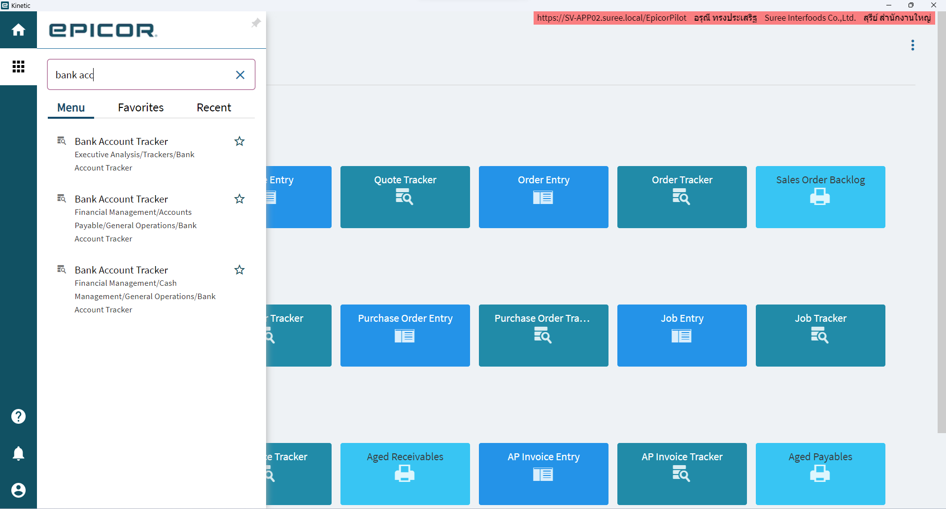
วิธีการตรวจสอบยอด Bank ว่าตรงกับ GL หรือไม่
ไปที่ เมนู  เลือก Bank Account Tracker

Slide 17
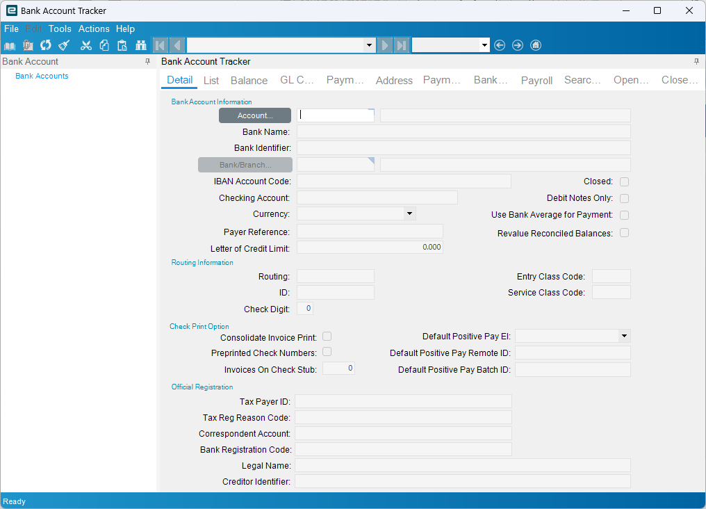
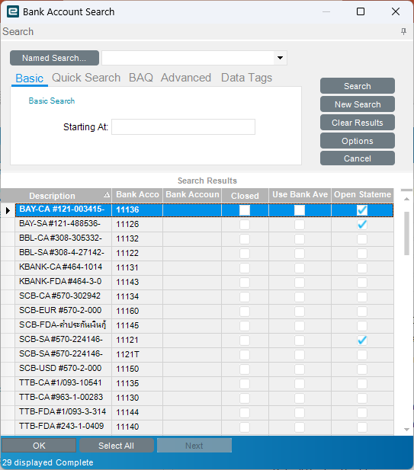
เลือกบัญชีที่ต้องการโดยการ 1.กด Account 2.กด Search 3.เลือกบัญชี 4.กด OK
1
2
3
4

Slide 18
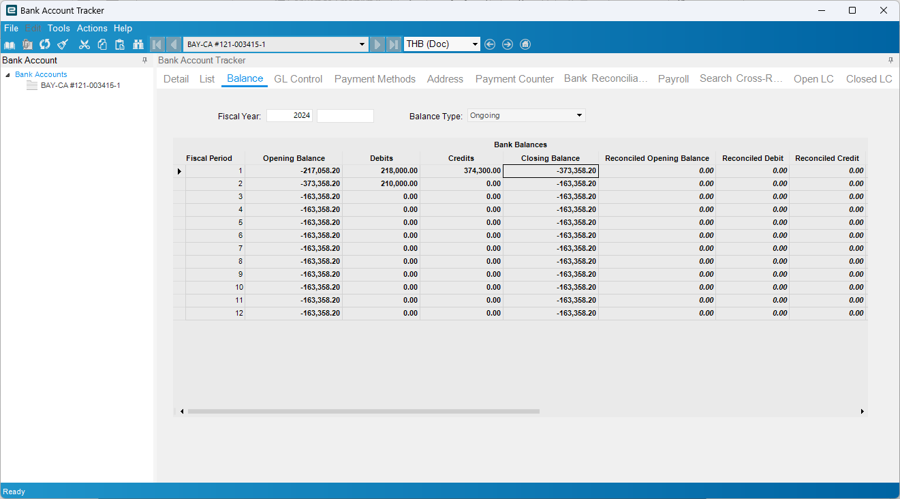
ดูยอด Closing Balance ว่าตรงกับ Statement หรือไม่ (ในกรณีที่มีหลาย Payment Method ให้นำแต่ละบัญชีมาบวกกัน แล้วไปกระทบกับ GL ACCOUNT ว่าตรงกันหรือไม่

Slide 19
THE END
Create by Arunee

